Slide 1
CHỦ ĐỀ: AXIT
Bài 4: MỘT SỐ AXIT QUAN TRỌNG

Slide 2
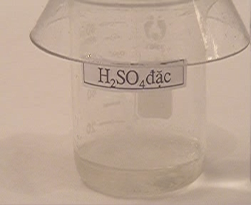
Bài 4: MỘT SỐ AXIT QUAN TRỌNG
A. AXIT CLOHIĐRIC (HCl = 36,5)
B. AXIT SUNFURIC (H₂SO₄ = 98)
I. Tính chất vật lí:

Dung dịch H₂SO₄ là chất lỏng, sánh, không màu, nặng gần gấp hai lần nước, không bay hơi, tan trong nước, toả nhiệt.

Slide 3
Cách pha loãng axit sunfuric đặc:
Cách 1: Rót H₂O vào H₂SO_{4 đặc}
Cách 2: Rót H₂SO_{4 đặc} vào H₂O

Slide 4
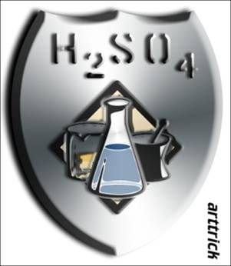
CẨN THẬN !
Gây bỏng
H₂O
H₂SO₄đặc

Slide 5
Trước và sau khi bị bỏng do Axit

Slide 6
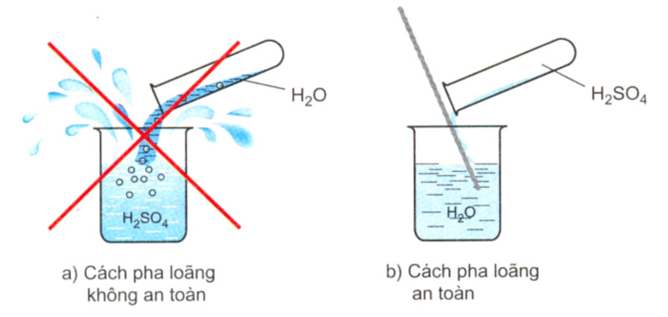
Cách pha loãng axit sunfuric đặc
Rót từ từ axit H₂SO₄ đặc vào nước và
khuấy nhẹ bằng đũa thuỷ tinh,
tuyệt đối không làm ngược lại.

Slide 7
Bài 4: MỘT SỐ AXIT QUAN TRỌNG
A. AXIT CLOHIĐRIC( HCl = 36,5)
B. AXIT SUNFURIC( H₂SO₄ = 98)
I. Tính chất vật lí:

Dung dịch H₂SO₄ chất lỏng, sánh, không màu, nặng gần gấp hai lần nước, không bay hơi, tan trong nước, toả nhiệt.
*Chú ý: Cách pha loãng dd H₂SO₄ : rót từ từ axit đặc vào lọ đựng sẵn nước rồi khuấy đều . Không làm ngược lại.

Slide 8
Bài 4: MỘT SỐ AXIT QUAN TRỌNG
B. AXIT SUNFURIC( H₂SO₄ = 98)
II. Tính chất hoá học:
1. TCHH của dd axit sunfuric loãng:
Dung dịch H₂SO₄ làm đổi màu quỳ tím thành đỏ.
H₂SO₄+ kim loại muối sunfat + H₂
(trừ Cu, Ag…)
Vd: H₂SO₄ + Zn ZnSO₄ + H₂
H₂SO₄ + bazơ muối sunfat + nước.
Vd: H₂SO₄ + Cu(OH)₂ CuSO₄ + 2H₂O
H₂SO₄ + oxit bazơ muối sunfat + nước.
Vd: H₂SO₄ + CaO CaSO₄ + H₂O

Slide 9
Bài 4: MỘT SỐ AXIT QUAN TRỌNG
B. AXIT SUNFURIC( H₂SO₄ = 98)
1. Tính chất hoá học của dd axit sunfuric loãng:
2. Tính chất hóa học của H₂SO₄ đặc: Có những tính chất hóa học riêng
a. Tác dụng với kim loại:
Quan sát thí nghiệm nêu hiện tượng? Khí sinh ra có mùi hắc gây mưa axit đó là khí gì?

Slide 11
Bài 4: MỘT SỐ AXIT QUAN TRỌNG
B. AXIT SUNFURIC( H₂SO₄ = 98)
1. Tính chất hoá học của dd axit sunfuric loãng:
2. Tính chất hóa học của H₂SO₄ đặc: Có những tính chất hóa học riêng

a. Tác dụng với kim loại:
t⁰
2H₂SO₄ _{(đặc nóng} ₎+ Cu CuSO₄+ SO₂ + 2H₂O
Dd H₂SO₄ _{đặc nóng} tác dụng nhiều kim loại khác tạo thành dd muối sunfat, không giải phóng khí hiđro.

Slide 12
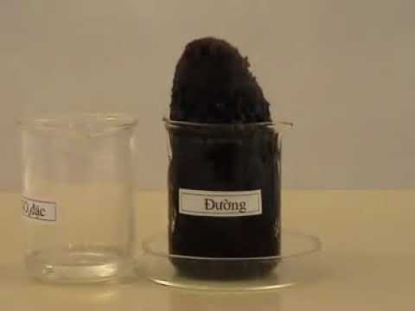
Bài 4: MỘT SỐ AXIT QUAN TRỌNG
B. AXIT SUNFURIC( H₂SO₄ = 98)
2. Tính chất hóa học của H₂SO₄ đặc:
a. Tác dụng với kim loại:
b. Tính háo nước:

Slide 13
Bài 4: MỘT SỐ AXIT QUAN TRỌNG
B. AXIT SUNFURIC( H₂SO₄ = 98)
2. Tính chất hóa học của H₂SO₄ đặc: Có những tính chất hóa học riêng
a. Tác dụng với kim loại:
b. Tính háo nước:

H₂SO_{4 đặc}
C₁₂ H₂₂O₁₁ 11 H₂O + 12C

Slide 14
Bài 4: MỘT SỐ AXIT QUAN TRỌNG
AXIT CLOHIDRIC
B. AXIT SUNFURIC
I. Tính chất vật lí
II. Tính chất hóa học
1. Axit sunfuric loãng có tính chất hóa học của axit
2. Axit sunfuric đặc có những tính chất hóa học riêng
III. Ứng dụng:

Slide 15
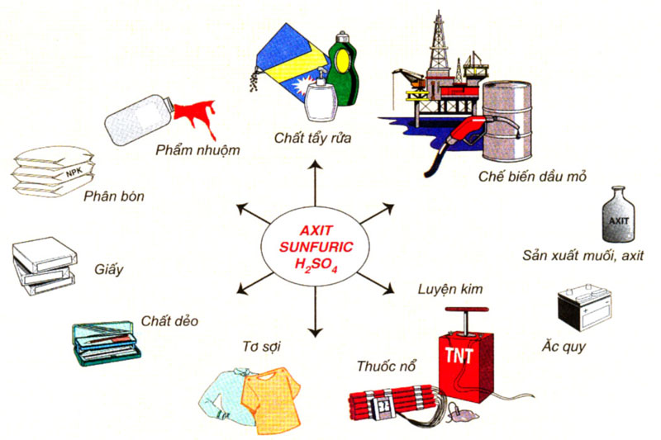
Quan sát hình và nêu ứng dụng của H₂SO₄

Slide 16
Bài 4: MỘT SỐ AXIT QUAN TRỌNG
B. AXIT SUNFURIC
I. Tính chất vật lí
II. Tính chất hóa học
III. Ứng dụng: (sgk)
IV. Sản xuất axit sunfuric:
Nguyên liệu: là S hoặc quặng pirit (FeS₂), không khí và nước.
Sản xuất axit sunfuric theo 3 giai đoạn:
Sản xuất SO₂: S + O₂ → SO₂
2) Sản xuất SO₃: 2SO₂ + O₂ → 2SO₃
3) Sản xuất H₂SO₄: SO₃ + H₂O → H₂SO₄

Slide 17
Bài 4: MỘT SỐ AXIT QUAN TRỌNG
B. AXIT SUNFURIC
I. Tính chất vật lí
II. Tính chất hóa học
III. Ứng dụng: (sgk)
IV. Sản xuất axit sunfuric:
V. Nhận biết axit sunfuric và muối sunfat:

Slide 18
Bài 4: MỘT SỐ AXIT QUAN TRỌNG
B. AXIT SUNFURIC
V. Nhận biết axit sunfuric và muối sunfat:
H₂SO₄ + BaCl₂ → BaSO₄↓ + 2HCl
Na₂SO₄ + BaCl₂ → BaSO₄↓ + 2NaCl
(Trắng)
? Để nhận biết axit sunfuric và muối sunfat ta làm thế nào. Vì sao.
Dùng thuốc thử là: BaCl₂, Ba(NO₃)₂, Ba(OH)₂ vì tạo dấu hiệu là BaSO₄ (kết tủa trắng).
* Chú ý: Để phân biệt dd H₂SO₄ với muối sunfat: dùng thuốc thử là những kim loại: Al, Fe, Zn, Mg, …
H₂SO₄ + Zn → ZnSO₄ + H₂ ↑

Slide 19
LUYỆN TẬP
Câu 1: Dung dịch H₂SO₄ loãng tác dụng với những chất nào sau đây:
MgO; Al(OH)₃; NaOH; HCl.
Mg; CuO; Fe(OH)₂; Zn.
Ca(OH)₂; Ba(OH)₂; Cu; FeO.
Na₂O; KOH; Ag; Na₂SO₄.
B

Slide 20
LUYỆN TẬP
Câu 2: Hoàn thành các PTHH sau:
a) H₂SO₄ + ………. → ZnSO₄ + H₂
b) NaOH + ………. → Na₂SO₄+ H₂O
c) Cu + ….………. → CuSO₄ + …….. + ……..
Zn
2
H₂SO₄
2
2
H₂SO_{4(đặc,nóng)}
SO₂
2
H₂O

Slide 21
BT6/19 Cho một khối lượng mạt sắt dư vào 50 ml dd HCl. Phản ứng xong, thu được 3,36 lit khí (đktc).
a.Viết phương trình hóa học.
b.Tính khối lượng mạt sắt đã tham gia phản ứng.
c.Tính nồng độ mol của dung dịch HCl đã dùng.
Bài làm:
a. PTHH: Fe + 2HCl → FeCl₂ + H₂↑
b. Theo PT: n_{Fe} = n_{H2} = 0,15 mol → m_{Fe} = 0,15. 56 = 8,4 (g)
c. Theo PT: n_{HCl} = 2.n_{Fe} = 2 × 0,15 = 0,3 (mol),
V_{HCl} = 50(ml) = 0,05(l)

Slide 22
HƯỚNG DẪN BÀI TẬP VỀ NHÀ:
Bài 7: a. PTHH:
2
CuO + HCl → CuCl₂ + H₂O (1)
x
2x
2
ZnO + HCl → ZnCl₂ + H₂O (2)
y
2y
b. Gọi x, y lần lượt là số mol của CuO và ZnO.
=> m CuO = 80x (g) ; m ZnO = 81y (g)
Từ (1) và (2), ta có hệ phương trình: 80x +81y = 12,1
2x + 2y = 0.3
Giải hệ => x và y => tính %mCuO=? ; %mznO=?
c. Thay HCl bằng H₂SO₄ . Tính mdd H₂SO₄
n HCl = C_{M} .V = 3 . 0,1 = 0,3 (mol)

Slide 23
HƯỚNG DẪN HỌC TẬP Ở NHÀ:
- Học bài cũ
Làm bài tập 1, 6 SGK/19
Xem tiếp phần còn lại

